Slide 1
R·三年级数学上册
七
复习与关联
数与运算（1）

Slide 2

整体回顾
一
观察物体
1
二
这学期学习了哪些知识？把各个方面的知识整理一下。
混合运算
6
三
毫米、分米和千米
20
曹冲称象的故事
31
四
多位数乘一位数
39
数字编码
57
五
线和角
61
六
分数的初步认识
73
七
复习与关联
92

Slide 3
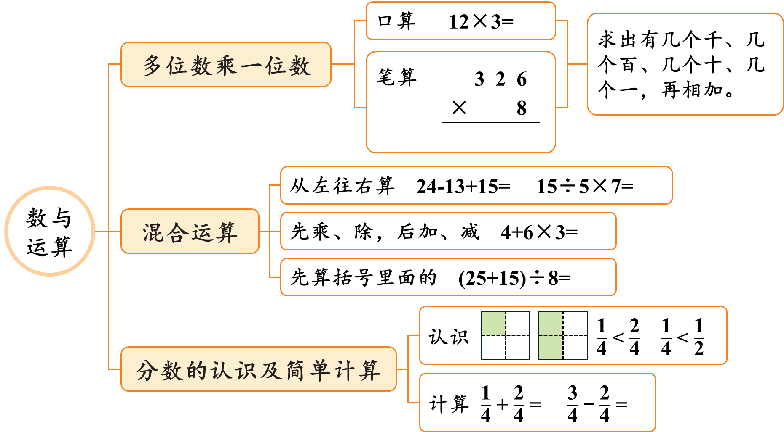
下面是小丽整理的数与运算的“知识结构图”，你也试着画一画吧。

Slide 4

知识梳理
关于多位数乘一位数我们学习了哪些知识？
整十、整百数乘一位数
口算
两位数乘一位数（不进位）
多位数乘一位数
多位数乘一位数
笔算
一个因数中间（末尾）有0的乘法

Slide 5


整十、整百数乘一位数
300×2=
80×6=
00
6
0
48
想：3×2=6
想：8×6=48
先用整十、整百数0前面的数乘一位数，算出积后，再看乘数的末尾有几个0，就在积的末尾添上几个 0。

Slide 6
两位数乘一位数（不进位）
36
64
12×3=
32×2=
想：10×3=30
想：30×2=60
2×3=6
2×2=4
30+6=36
60+4=64
一拆：把两位数拆分成整十数和一位数;
二乘：用分得的两个数分别乘一位数;
三加：把两次乘得的积相加。

Slide 7
我们在用竖式计算多位数乘一
位数时，应注意些什么？
多位数乘一位数
2608
326×8=
3 2 6
1.相同数位对齐，从个位乘起；
× 8
2
4
2.用一位数依次乘多位数的每一位，乘到哪一位积就写在那一位下。
2
6
0
8
3.哪一位上乘得的积满几十，就要向前一位进几。

Slide 8


一个因数中间（末尾）有0的乘法
604×8=
280×3=
4832
840
6 0 4
2 8 0
× 8
× 3
3
2
4
8
3
2
8
4
0
因数中间的0和一位数相乘时，要在积的十位上写0占位，如果有进位必须加上。
将一位数和0前面的数相乘，因数末尾一共有几个0，就在积的末尾添几个0。

Slide 9

关于混合运算我们学习了哪些知识？
我知道混合运算的顺序了，还知道括号可以改变运算顺序。
同级运算：按从左往右的顺序
没有括号时
两级运算：先乘、除，后加、减
混合运算
有括号时
先算括号里面的，再算括号外面的

Slide 10
24-13+15=
26
15÷5×7=
21
22
5
4+6×3=
(25+15)÷8=
同级运算：按从左往右的顺序
没有括号时
两级运算：先乘、除，后加、减
混合运算
有括号时
先算括号里面的，再算括号外面的

Slide 11
巩固练习
1
计算下面各题，能口算的用口算。
【课本97页 练习十九 第3题】
22×3
=66
15×6
=90
204×7
=1428
913×8
=7304
1 5
2 0 4
9 1 3
× 6
× 7
× 8
3
2
1
2
9 0
1 4 2 8
7 3 0 4

Slide 12
巩固练习
1
计算下面各题，能口算的用口算。
【课本97页 练习十九 第3题】
41×2
=82
156×9
=1404
2600×4
=10400
190×5
=950
1 5 6
2 6 0 0
1 9 0
× 9
× 4
× 5
5
5
2
4
1 4 0 4
1 0 4
0 0
9 5 0

Slide 13
2
估一估，连一连，再计算验证。
【课本97页 练习十九 第4题】
2000×3
200×3
300×8
40×6
1700×3
192×3
302×8
42×6
252
576
5100
2416

Slide 14
3
计算。
【课本98页 练习十九 第6题】
173-26+35
(182-18)×8
72+8×65
=147+35
=164×8
=72+520
=182
=1312
=592
54-(62-34)
63÷(44-37)
87×5+13×5
=54-28
=63÷7
=435+65
=26
=9
=500

Slide 15
4
从北京乘坐火车到三亚大约需要40小时，硬卧车厢票价745元。飞机票的价格大约是硬卧车厢票价的4倍，飞机票大约多少元？
【课本95页 练习与应用 第1题（4）】
745×4=
2980（元）
7 4 5
× 4
1
2
2 9 8 0
答：飞机票大约2980元。

Slide 16
课堂小结
通过本节课的学习，你有哪些收获？

Slide 17
课后作业
见“状元成才路”系列丛书对应课时作业。

